Slide 1
State design pattern & Junit testing

Slide 2
State Design Pattern

Slide 3
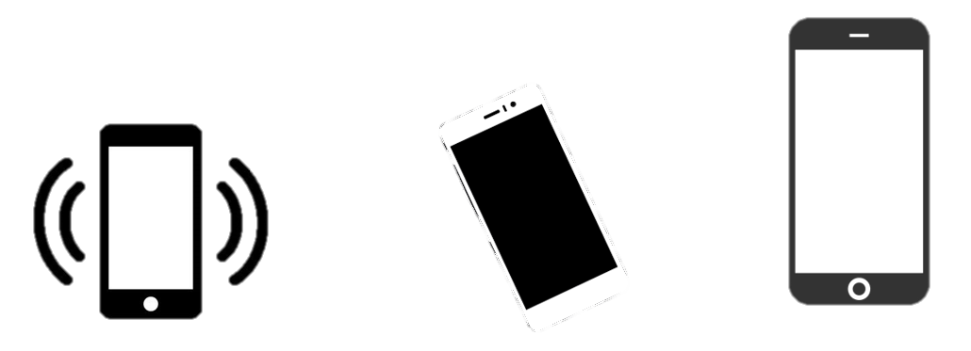

Notes:
Man kan risikere, at ens program har forskellige ”stadier”
F.eks. en telefon = lydløs tilstand eller lyd
2 forskellige stadier
Kender også fra tråde
Sleep
Wait
Blocked
Og lignende
Altså har vi et objekt
Opfører sig forskelligt, alt efter hvilken tilstand
Man kan sætte stadiet inde i objektet, i form af if-statements
Så skal vi tjekke, hvilket stadie, den vil opnå, hver gang den ændres
Skal programmet udvides med flere stadier
Flere if-statements
BØVL nej tak – det kan blive stort

Slide 4
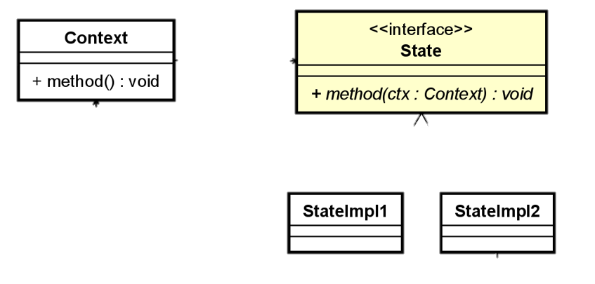
Notes:
I stedet kan man lave klasser for hvert mulig stadie, objektet kan være i
Selve objektet kun kender til ét samlet interface
Stadierne nedarver fra
Metoderne i interface bliver herved state-specific
Ændrer opførsel alt efter stadie der tages i brug
De forskellige parter i design opsættet er derfor
Vores object = context
Har et stadie
Stadier er et interface, som giver fælles metoder, til nedarver
Dem som nedarver, er de forskellige mulige stadier, som context kan være i
1 klasse til hver tilstand
Når context bruger state-specific metode
Kalder nedarvninger
Context kan sendes med som parameter i state klassen
Andre gange kan man have et variabel i nedarvningsklasserne af typen Context

Slide 5
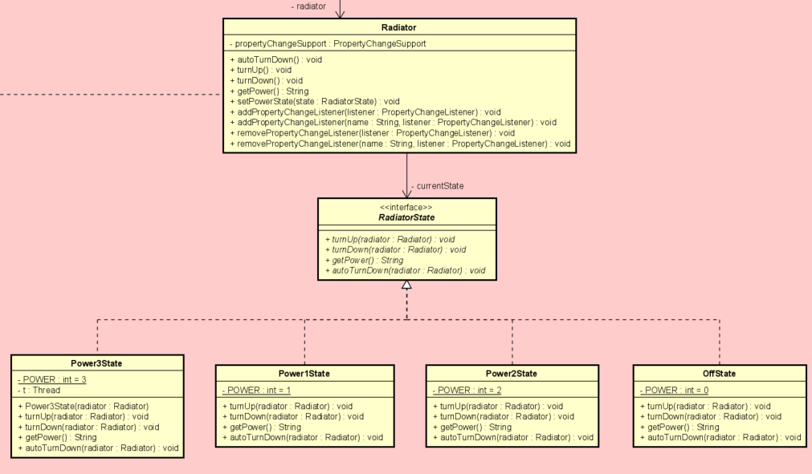
Notes:
Radiator = context
De andre stadier
Når man skruer op/new e.l. er det state-specific, og afhænger af stadiet for radiatoren
Derfor skal man have en reference til Radiator klassen

Slide 6
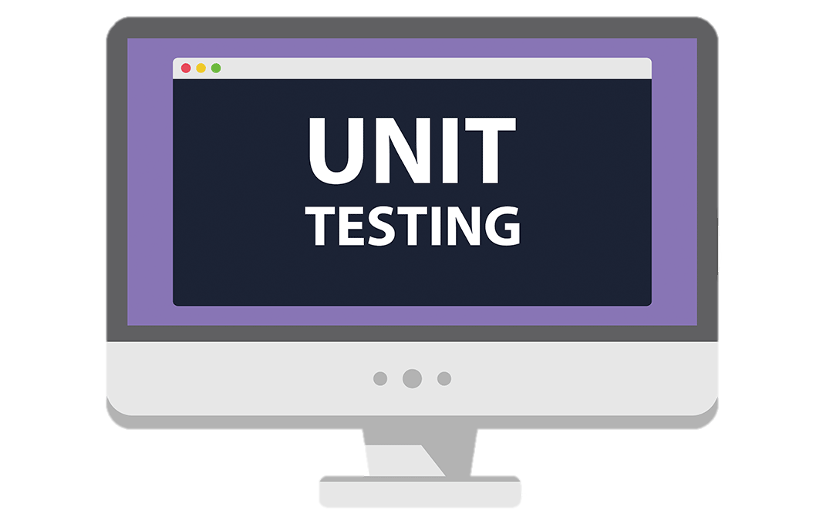
JUnit testing
Notes:
Pointen med JUNIT
Tjekke ens kode virker
Både forventet
Også test om det giver fejl ved uforventet
Vi har lært
Scenario-testing = scnearier – user-stories
Integration testing = klasser kommunikerer ordentligt sammen
Unit testing = skriver kode, som skal teste kode
Hver kategoriseres i black/white box testing – enten én eller begg

Slide 7
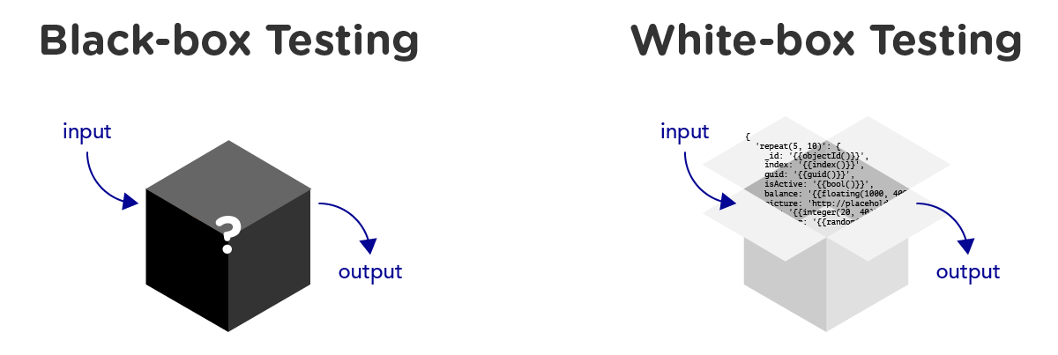
Notes:
Black-box testing kan man sige er bruge POV
Forestille sig en sort kasse = vores program
Man kan ikke se i den sorte kasse
Eneste måde at tjekke programmet, er ved at give softwaren et input
Software giver output
Se om det er det rigtige man får tilbage
MAN KAN ALTSÅ IKKE SE SELVE FUNKTIONALITETEN I KODEN
Det kan man tilgengæld ved white-box testing
Dette er programmørens POV
Se kode = selv registrere, hvor noget er kritisk, og teste dette
Kan bl.a. gøres ved branch testing, hvor man tester alle mulige branches, som koden kan opnå
Gøres ved = tjekke om outcome både er forkert/rigtigt,
Teste med forskellige værdier
Man skal sørge for at få alle tænkelige scenarier dækket
Unit-testing kan både være black- og white box
Typisk white, så man kan teste ned i små detaljer i koden

Slide 8
Boundary value analysis Equivalence partitioning ZOMB+E
Notes:
Det kan derfor være smart både at tjekke boundaries, altså afgrænsninger i form af
BONDARY VALUE ANALYSIS
Start/End
Lower/Upper
Maximum/minimum
Just inside/just outside values
Empty/non-empty
Non-full/full
Har man en stor range, f.eks. at en liste indeholder 1000 elementer, så tjekker man ikke samtlige 1000
Equivalence partitioning: bryder data op i mindre lige store bider, og tester på disse, og antager at resten er korrekt
Fordel: Minimere unødvendige teste = God rettesnor
ZOMB+E:
Zero: hvad sker der hvis der er 0 elementer i en liste, eller man indsætte 0, alt der inkludere 0
One: Hvad med hvis man indsætter 1, eller 1 element (ligesom zero)
Many: hvad sker der hvis der er mange
Boundary: basically boundary value analysis
Exceptions: Vi tjekker vores exceptions; bliver de thrown som vi forventer
Der er typisk en boarder i mellem 0 og 1, og man bruger altså noget boundary value analysis, i forhold til f.eks. empty/non-empty
Many kan dække over equivalence partitioning, da man tester mange partitions, som skal dække flere ting

Slide 9
